Slide 1
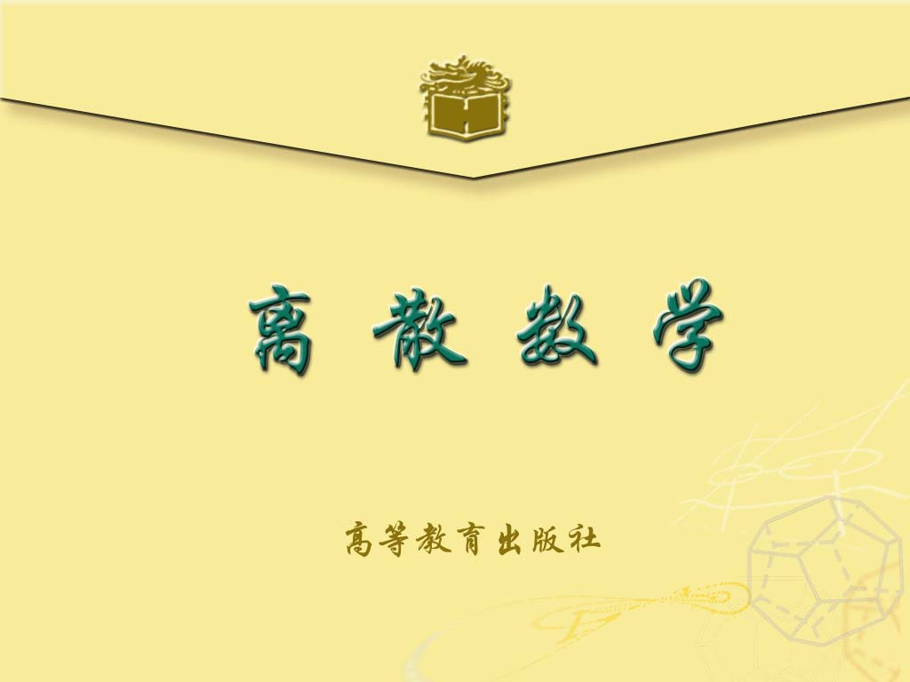

Slide 2
主讲教师：陈俊，电话：13540364396,
课程考核和要求
1 平时成绩(30%)+期末考试(闭卷)(70%)
2 平时成绩 = 考勤(5%) + 作业(10%)+中期测验(15%)
3 中期测验无故缺考，取消期末考试资格
4 考勤大于6次，缺席5次及其以上，取消期末考试资格
5 作业6-10次。作业缺交三次及其以上或者作业四次及其以上不及格，取消期末考试资格。
无特殊情况必须按规定时限交作业，否则视为缺交作业
6 上课带纸和笔

Slide 3
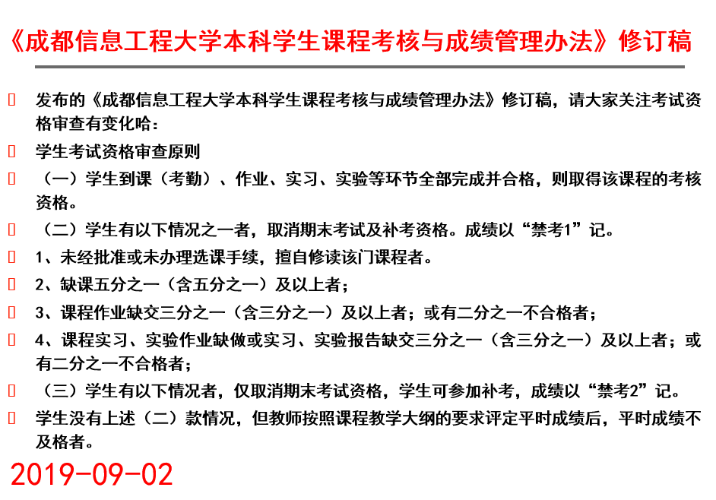

Slide 4
第一部分 数理逻辑
主要内容
命题逻辑基本概念
命题逻辑等值演算
命题逻辑推理理论
一阶逻辑基本概念
一阶逻辑等值演算与推理

Slide 5
引子
人工智能三大学派之一的符号主义学派认为，人工智能起源于数理逻辑，人类认知(智能)的基本元素是符号，认知过程是符号表示上的一种运算。
人工智能的研究领域之一是机器思维，即模拟人类的思维功能。与机器思维相关的研究重点之一就是推理。推理是人工智能中的基本问题之一。
机器推理分为确定性推理和不确定性推理。确定性推理的理论基础就是数理逻辑(包括命题逻辑和谓词逻辑)

Slide 6
引例1
只要A曾到过受害者房间并且11点以前没离开，A就是谋杀犯。A曾到过受害者房间。如果A在11点以前离开，看门人会看见他。看门人没有看见他。
A是谋杀犯吗？

Slide 7
引例2
在某次研讨会的中间休息时间，3名与会者根据王教授的口音对他是哪个省市的人判断如下：
甲：王教授不是苏州人，是上海人。
乙：王教授不是上海人，是苏州人。
丙：王教授既不是上海人，也不是杭州人。
听完这3人的判断，王教授笑着说，你们3人中有一人说的全对，有一人说对了一半，另一人说的全错。试分析王教授是哪里人？

Slide 8
第一章 命题逻辑的基本概念
主要内容
命题与联结词
命题及其分类
联结词与复合命题
命题公式及其赋值

Slide 9
1.1 命题与联结词
命题与真值
命题：判断结果惟一(非真即假)的陈述句
命题的真值：判断的结果
真值的取值：真(用1表示)与假(用0表示)
真命题与假命题
判断一个给定的句子是否为命题的一般步骤：
是否式陈述句；
是否具有唯一的真值

Slide 10
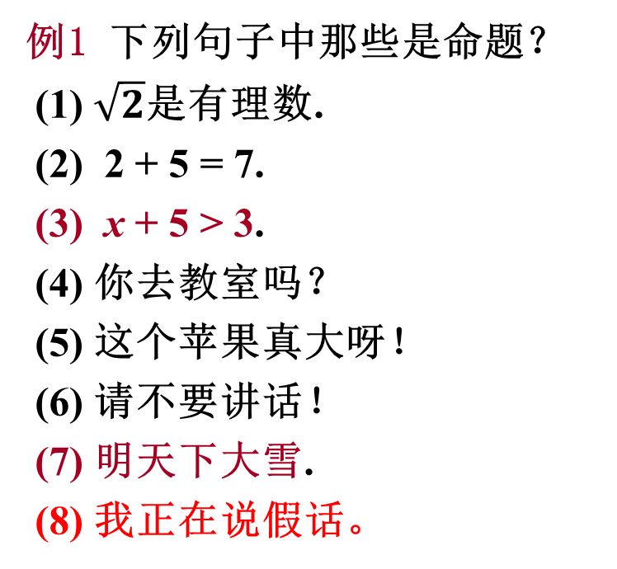
命题的概念
例1 下列句子中那些是命题？
(1) $\sqrt{2}$是有理数.
(2) 2 + 5 = 7.
(3) x + 5 > 3.
(4) 你去教室吗？
(5) 这个苹果真大呀！
(6) 请不要讲话！
(7) 明天下大雪.
(8) 我正在说假话。
假命题
真命题
不是命题
不是命题
不是命题
不是命题
命题，但真值现在不知道
不是命题
注意：
感叹句、祈使句、疑问句都不是命题
陈述句中的悖论，判断结果不惟一确定的不是命题

Slide 11
命题的分类
命题分类：简单命题（也称原子命题）与复合命题
简单命题：不能被分解成更简单的命题。
复合命题：由简单命题通过联接词联接而组成的命题。
简单命题符号化
用小写英文字母 p, q, r, …, p_{i}, q_{i}, r_{i} (i≥1)表示简单命题
用“1”表示真，用“0”表示假
例如，令
p： 是有理数。p 的真值为？
q：2 + 5 = 7。 q 的真值为？

Slide 12
复合命题的符号化
例 找出下列陈述句中的原子命题并将原子命题符号化，指出原子命题的真值，在写出这些陈述。
3是负数是不对的。
2是偶素数。
2或4是素数。
如果2是素数，那么3也是素数。
2是素数当且仅当3也是素数。
解：相应的原子命题的符号化
(1) p:3是负数。
(2) p:2是素数， q:2是偶数。
(3) p:2是素数， q:4是素数。
(4) p:2是素数， q:3是素数。
(5) p:2是素数， q:3是素数。
原陈述句可重写为：？
原陈述句重写为
(1) p是不对的。
(2) p并且q。
(3) p或者q。
(4) 如果p， 那么q。
(5) p当且仅当 q。
OK?

Slide 13
复合命题的符号化
数理逻辑研究方法的主要特征是将论述或者推理中的各种要素都符号化，即构造各种符号语言来代替自然语言，完全由符号构成的语言称为形式语言。
为了达到这个目的，就要求进一步抽象化，即将联接词也符号化。

Slide 14
否定、合取、析取联结词
定义1.1 设 p为命题，复合命题“非p”(或“p的否定”)称为p的否定式，记作¬p，符号¬称作否定联结词. 规定¬p 为真当且仅当p为假.
定义1.2 设p,q为两个命题，复合命题“p并且q”(或“p与 q”)称为p与q的合取式，记作p∧q，∧称作合取联结词. 规定p∧q为真当且仅当p与q同时为真.
定义1.3 设p, q为两个命题，复合命题“p或q”称作p与q的析取式，记作p∨q，∨称作析取联结词. 规定p∨q为假当且仅当p与q同时为假.

Slide 15
合取联结词的实例
例2 将下列命题符号化.
(1) 吴颖既用功又聪明.
(2) 吴颖不仅用功而且聪明.
(3) 吴颖虽然聪明，但不用功.
(4) 张辉与王丽都是三好生.
(5) 张辉与王丽是同学.

Slide 16
合取联结词的实例
解 令p:吴颖用功, q:吴颖聪明
(1) p∧q
(2) p∧q
(3) ¬p∧q
(4) 设p:张辉是三好生, q:王丽是三好生
p∧q
(5) p:张辉与王丽是同学
(1)—(3) 说明描述合取式(∧)的灵活性与多样性
(4)—(5) 要求分清 “与” 所联结的成分

Slide 17
析取联结词的实例
例3 将下列命题符号化
(1) 2 或 4 是素数.
(2) 2 或 3 是素数.
(3) 4 或 6 是素数.
(4) 小元元只能拿一个苹果或一个梨.
(5) 王小红生于 1975 年或 1976 年.

Slide 18
析取联结词的实例
解
(1) 令p:2是素数, q:4是素数, p∨q
(2) 令p:2是素数, q:3是素数, p∨q
(3) 令p:4是素数, q:6是素数, p∨q
(4) 令p:小元元拿一个苹果, q:小元元拿一个梨
(p∧¬q)∨(¬p∧q)
(5) p:王小红生于 1975 年, q:王小红生于1976 年,
(p∧¬q)∨(¬p∧q) 或 p∨q
(1)—(3) 为相容或
(4)—(5) 为排斥或, 符号化时(5)可有两种形式，而(4)则不能
为什么(4)不能象(5)一样有两种表达式？关键看与原题意是否相符

Slide 19
蕴涵联结词
定义1.4 设p, q为两个命题，复合命题“如果p, 则q”称作p与q的蕴涵式，记作p→q，并称p是蕴涵式的前件，q为蕴涵式的后件，→称作蕴涵联结词. 规定：p→q为假当且仅当p为真q为假.
(1) p→q 的逻辑关系：q为 p 的必要条件
(2) “如果 p, 则 q” 有很多不同的表述方法：
若p，就q
只要p，就q
p仅当q
只有q 才p
除非q, 才p 或 除非q，否则非p，…．
(3) 当 p 为假时，p→q恒为真，称为空证明
(4) 常出现的错误：不能区分充分与必要条件

Slide 20
蕴涵联结词的实例
例4 设 p：天冷，q：小王穿羽绒服，将下列命题符号化
(1) 只要天冷，小王就穿羽绒服.
(2) 因为天冷，所以小王穿羽绒服.
(3) 若小王不穿羽绒服，则天不冷.
(4) 只有天冷，小王才穿羽绒服.
(5) 除非天冷，小王才穿羽绒服.
(6) 除非小王穿羽绒服，否则天不冷.
(7) 如果天不冷，则小王不穿羽绒服.
(8) 小王穿羽绒服仅当天冷的时候.
p→q
p→q
¬q→¬p
q→p
q→p
p→q
q→p
q→p
注意： p→q 与 ¬q→¬p 等值（真值相同）

Slide 21
等价联结词
定义1.5 设 p, q为两个命题，复合命题“p当且仅当q”称作p与q的等价式，记作p↔q，↔称作等价联结词. 规定p↔q为真当且仅当p与q同时为真或同时为假.
p↔q 的逻辑关系：p与q互为充分必要条件
例5 将下列命题符号化并求真值
(1) 2 + 2 ＝ 4 当且仅当 3 + 3 ＝ 6.
(2) 2 + 2 ＝ 4 当且仅当 3 是偶数.
(3) 2 + 2 ＝ 4 当且仅当 太阳从东方升起.
(4) 2 + 2 ＝ 4 当且仅当 美国位于非洲.
(5) 函数 f (x) 在 x₀ 可导的充要条件是 它在 x₀ 连续.
1
0
1
0
0

Slide 22
练习：将下列命题符号化
刘晓月跑得快，跳的也高。
老王是山东人或河北人。
因为天气冷，所以我穿了羽绒服。
王欢与李乐组成一个小组。
李辛与李末是兄弟。
王强与刘威都学过法语。
他一面走路，一面听音乐。
如果天下大雨，他就乘班车上班。
只有天下大雨，他才乘班车上班。
除非天下大雨，否则他不乘班车上班。
下雨路滑，他迟到了。
2与4都是素数，这是不对的。
“2或4是素数，这是不对的”是不对的。

Slide 23
小 结
本小节中p, q, r, … 均表示命题.
联结词集为{¬, ∧, ∨, →, ↔}，¬p, p∧q, p∨q, p→q, p↔q为基本复合命题. 其中要特别注意理解p→q的涵义. 反复使用{¬, ∧, ∨, →, ↔}中的联结词组成更为复杂的复合命题.
设 p: 是无理数，q: 3是奇数，
r: 苹果是方的， s: 太阳绕地球转
则复合命题 (p→q) ↔ ((r∧¬s) ∨¬p) 是假命题.
联结词的运算顺序：¬, ∧, ∨, →, ↔, 同级按先出现者先运算.

Slide 24
p q | ┐p | p∧q | p∨q | p→q | p↔q
0 0 | 1 | 0 | 0 | 1 | 1
0 1 | 1 | 0 | 1 | 1 | 0
1 0 | 0 | 0 | 1 | 0 | 0
1 1 | 0 | 1 | 1 | 1 | 1

Slide 25
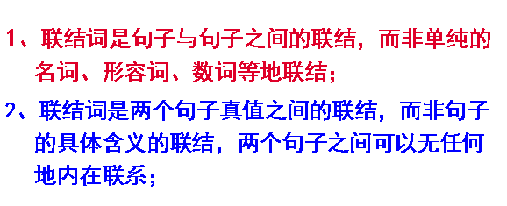

Slide 26
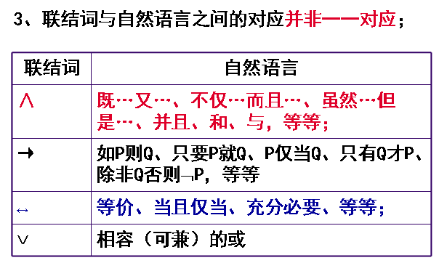

Slide 27
复习
1. 设 p : 2是素数
q : 北京比天津人口多
r : 美国的首都是旧金山
求下面命题的真值
(1) (p∨q)→r
(2) (q∨r)→(p→¬r)
(3) (q→r)↔(p∧¬r)
(4) (q→p)→((p→¬r)→(¬r→¬q))
0
1
0
0

Slide 28
复习
2 在什么情况下，下面一段论述是真的：“说小王不会唱歌或小李不会跳舞是正确的，而说如果小王会唱歌，小李就会跳舞是不正确的。”
解：设p:小王会唱歌，q:小李会跳舞.则题中的论述可符号化为
(¬ p ∨ ¬ q) ∧¬ (p→q)
若上式的值为真，则p为真，q为假。

Slide 29
1.2 命题公式及其赋值
命题变项与合式公式
命题变项
合式公式
合式公式的层次
公式的赋值
公式赋值
公式类型
真值表

Slide 30
命题变项与合式公式
命题常项
命题变项（命题变元）
常项与变项均用 p, q, r, …, p_{i}, q_{i}, r_{i}, …, 等表示.
定义1.6 合式公式（简称公式）的递归定义：
(1) 单个命题变项和命题常项是合式公式, 称作原子命题公式
(2) 若A是合式公式，则 (¬A)也是
(3) 若A, B是合式公式，则(A∧B), (A∨B), (A→B), (A↔B)也是
(4) 只有有限次地应用(1)—(3) 形成的符号串才是合式公式
几点说明：
归纳或递归定义, 元语言与对象语言, 外层括号可以省去

Slide 31
合式公式的层次
定义1.7
(1) 若公式A是单个命题变项，则称A为0层公式.
(2) 称 A 是 n+1(n≥0) 层公式是指下面情况之一：
(a) A=¬B, B 是 n 层公式；
(b) A=B∧C, 其中B,C 分别为 i 层和 j 层公式，
且 n=max(i,j)；
(c) A=B∨C, 其中 B,C 的层次及 n 同(b)；
(d) A=B→C, 其中B,C 的层次及 n 同(b)；
(e) A=B↔C, 其中B,C 的层次及 n 同(b).
(3) 若公式A的层次为k, 则称A为k层公式.
例如 公式 A=p, B=¬p, C=¬p→q, D=¬(p→q)↔r,
E=((¬p∧q) →r) ↔(¬r∨s)
分别为0层，1层，2层，3层，4层公式.
联结词的运算顺序：¬, ∧, ∨, →, ↔, 同级按先出现者先运算

Slide 32
公式赋值
定义1.8 设p₁, p₂, … , p_{n}是出现在公式A中的全部命题变项,
给p₁, p₂, … , p_{n}各指定一个真值, 称为对A的一个赋值或解释.
若使A为1, 则称这组值为A的成真赋值; 若使A为0, 则称这组
值为A的成假赋值.
几点说明：
A中仅出现 p₁, p₂, … , p_{n}，给A赋值α=α₁α₂…α_{n}是指
p₁=α₁, p₂=α₂, …, p_{n}=α_{n}, α_{i}=0或1, α_{i}之间不加标点符号
A中仅出现 p, q, r, …, 给A赋值α₁α₂α₃…是指
p=α₁, q=α₂ , r=α₃ …
含n个命题变项的公式有2^{n}个赋值.
如 000, 010, 101, 110是¬(p→q)↔r的成真赋值
001, 011, 100, 111是成假赋值.

Slide 33
真值表
定义1.9 将命题公式A在所有赋值下取值的情况列成表, 称作
A的真值表.
构造真值表的步骤:
(1) 找出公式中所含的全部命题变项p₁, p₂, … , p_{n}(若无下角标
则按字母顺序排列), 列出2^{n}个全部赋值, 从00…0开始, 按
二进制加法, 每次加1, 直至11…1为止.
(2) 按从低到高的顺序写出公式的各个层次.
(3) 对每个赋值依次计算各层次的真值, 直到最后计算出公式
的真值为止.

Slide 34
真值表
例6 写出下列公式的真值表, 并求它们的成真赋值和成假
赋值:
(1) (p∨q) →¬r
(2) (q→p) ∧q→p
(3) ¬ (¬p∨q) ∧q

Slide 35
真值表1
(1) A = (p∨q) →¬r
p q r | p∨q | ¬r | (p∨q)→¬r
0 0 0 0 0 1 0 1 0 0 1 1 1 0 0 1 0 1 1 1 0 1 1 1 | 0 0 1 1 1 1 1 1 | 1 0 1 0 1 0 1 0 | 1 1 1 0 1 0 1 0
成真赋值:000,001,010,100,110; 成假赋值:011,101,111

Slide 36
真值表2
(2) B＝(q→p)∧q→p
p q | q→p | (q→p)∧q | (q→p)∧q→p
0 0 0 1 1 0 1 1 | 1 0 1 1 | 0 0 0 1 | 1 1 1 1
成真赋值:00,01,10,11; 无成假赋值

Slide 37
真值表3
(3) C＝¬ (¬p∨q)∧q的真值表
p q | ¬p | ¬p∨q | ¬ (¬p∨q) | ¬ (¬p∨q)∧q
0 0 0 1 1 0 1 1 | 1 1 0 0 | 1 1 0 1 | 0 0 1 0 | 0 0 0 0
成假赋值:00,01,10,11; 无成真赋值

Slide 38
公式的类型
定义1.10
(1) 若A在它的任何赋值下均为真, 则称A为重言式或永真式;
(2) 若A在它的任何赋值下均为假, 则称A为矛盾式或永假式;
(3) 若A不是矛盾式, 则称A是可满足式.
由例1可知, (p∨q) →¬r, (q→p) ∧q→p, ¬ (¬p∨q) ∧q
分别为非重言式的可满足式, 重言式, 矛盾式.
注意：重言式是可满足式，但反之不真.
真值表的用途:
求出公式的全部成真赋值与成假赋值, 判断公式的类型

Slide 39
第一章 习题课
主要内容
命题、真值、简单命题与复合命题、命题符号化
联结词¬, ∧, ∨, →, ↔及复合命题符号化
命题公式及层次
公式的类型
真值表及应用
基本要求
深刻理解各联结词的逻辑关系, 熟练地将命题符号化
会求复合命题的真值
深刻理解合式公式及重言式、矛盾式、可满足式等概念
熟练地求公式的真值表，并用它求公式的成真赋值与成假赋值及判断公式类型

Slide 40
练习1
1. 将下列命题符号化
(1) 豆沙包是由面粉和红小豆做成的.
(2) 苹果树和梨树都是落叶乔木.
(3) 王小红或李大明是物理组成员.
(4) 王小红或李大明中的一人是物理组成员.
(5) 由于交通阻塞，他迟到了.
(6) 如果交通不阻塞，他就不会迟到.
(7) 他没迟到，所以交通没阻塞.
(8) 除非交通阻塞，否则他不会迟到.
(9) 他迟到当且仅当交通阻塞.

Slide 41
练习1解答
提示：
分清复合命题与简单命题
分清相容或与排斥或
分清必要与充分条件及充分必要条件
答案: (1) 是简单命题 (2) 是合取式
(3) 是析取式（相容或）(4) 是析取式（排斥或）
设 p: 交通阻塞，q: 他迟到
(5) p→q, (6) ¬p→¬q或q→p
(7) ¬q→¬p 或p→q, (8) q→p或¬p→¬q
(9) p↔q 或¬p↔¬q
可见(5)与(7)，(6)与(8) 相同（等值）

Slide 42
练习2
2. 用真值表判断下面公式的类型
(1) p∧r∧¬(q→p)
(2) ((p→q) →(¬q→¬p)) ∨r
(3) (p→q) ↔(p→r)

Slide 43
练习2解答
(1) p∧r∧¬(q→p)
p q r | q→p | ¬(q→p) | p∧r∧¬(q→p)
0 0 0 0 0 1 0 1 0 0 1 1 1 0 0 1 0 1 1 1 0 1 1 1 | 1 1 0 0 1 1 1 1 | 0 0 1 1 0 0 0 0 | 0 0 0 0 0 0 0 0
矛盾式

Slide 44
练习2解答
(2) ((p→q) →(¬q→¬p)) ∨r
p q r
p→q
¬q→¬p
((p→q) →(¬q→¬p)) ∨r
0 0 0
0 0 1
0 1 0
0 1 1
1 0 0
1 0 1
1 1 0
1 1 1
1
1
1
1
0
0
1
1
1
1
1
1
0
0
1
1
1
1
1
1
1
1
1
1
永真式

Slide 45
练习2解答
(3) (p→q) ↔(p→r)
p q r | p→q | p→r | (p→q) ↔(p→r)
0 0 0 0 0 1 0 1 0 0 1 1 1 0 0 1 0 1 1 1 0 1 1 1 | 1 1 1 1 0 0 1 1 | 1 1 1 1 0 1 0 1 | 1 1 1 1 1 0 0 1
非永真式的可满足式

